Slide 1

Aktivní škola - podpora, zlepšení kvality vzdělávání a výuky na základní škole
CZ.1.07/1.1.14/02.0049
Tento projekt je spolufinancován Evropským sociálním fondem a státním rozpočtem České republiky.

Slide 2
Název materiálu: Movie Maker - úvod
Vzdělávací oblast: Doplňující vzdělávací obory – volitelný předmět
Vzdělávací obor: Informatika
Název sady: Sada pro technické, přírodovědné a jazykově zaměřené předměty (včetně volitelných)
Ročník: 9.
Autor: Mgr. Marcela Kubátová
Datum ověření: listopad 2013

Slide 3
Movie Maker
Informatika 9. ročník
Mgr. Marcela Kubátová

Slide 4
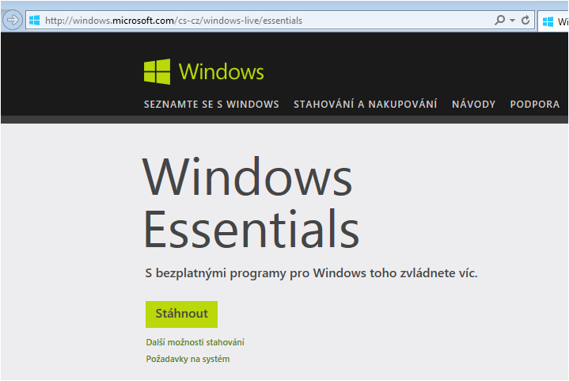
Instalace – bezplatné programy Win
http://windows.microsoft.com/cs-cz/windows-live/essentials

Slide 5
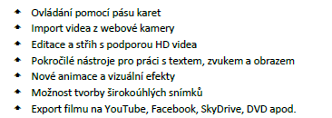
Novinky pro Win 7

Slide 6
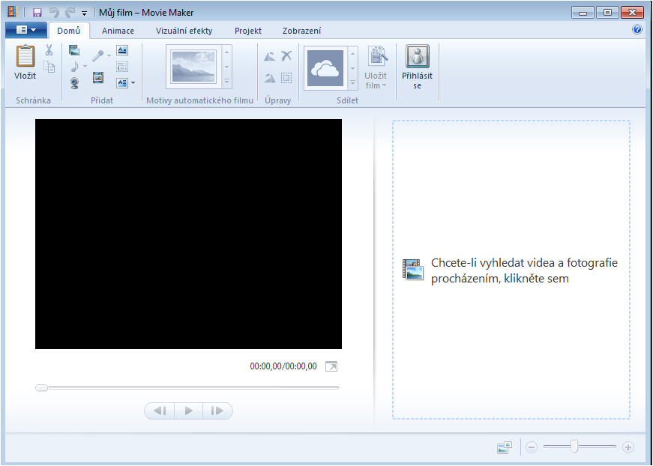
První spuštění
Pás karet
Náhled snímku
Oblast pro řazení snímků a videa

Slide 7
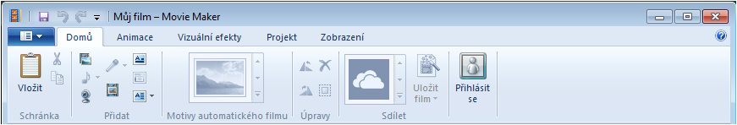
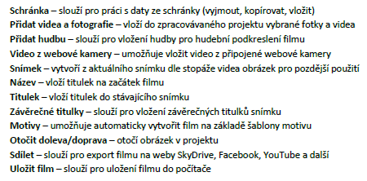
Karta Domů

Slide 8
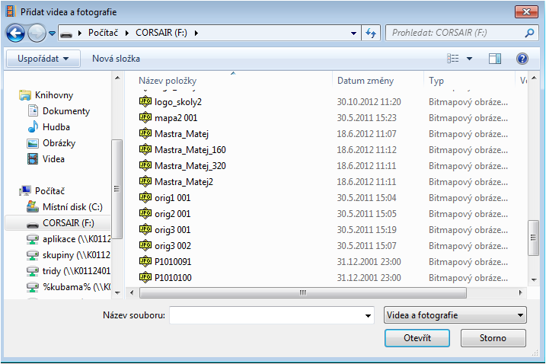
Tlačítko Přidat videa a fotografie

Slide 9
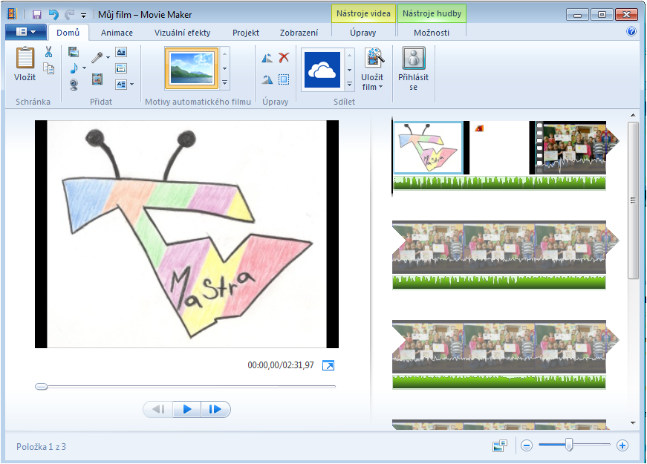
Po přidání obrázků, fotek, videa a hudby
Pořadí objektů se může libovolně měnit
V podstatě může být hotovo, projekt se pouze už uloží.

Slide 10
Zdroje:
Obrázky jsou printscreeny obrazovek MM.
Prohlašuji, že při tvorbě výukového materiálu jsem respektoval(a) všeobecně užívané právní a morální zvyklosti, autorská a jiná práva třetích osob, zejména práva duševního vlastnictví (např. práva k obchodní firmě, autorská práva k software, k filmovým, hudebním a fotografickým dílům nebo práva k ochranným známkám) dle zákona 121/2000 Sb. (autorský zákon). Nesu veškerou právní odpovědnost za obsah a původ svého díla.
Dávám souhlas, aby moje dílo bylo dáno k dispozici veřejnosti k účelům volného užití (§ 30 odst. 1 zákona 121/2000 Sb.), tj. že k uvedeným účelům může být kýmkoliv zveřejňováno, používáno, upravováno a uchováváno.

